Slide 1
第四节
常用离散型随机变量的分布
两点分布
二项分布
泊松分布
超几何分布

Slide 2
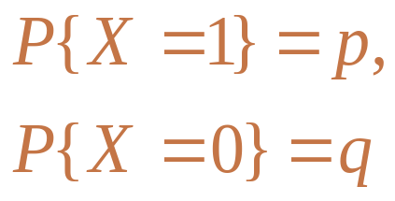
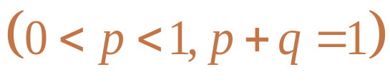
一、两点分布
1定义 若随机变量X的分布律为
则称X为服从参数为p的两点分布,或称(0－1)分布.
2 一般来说,
凡是只有两个可能结果的随机试验,
都可用服从两点分布的随机变量来描述.

Slide 3
二、二项分布
二项分布来源于n重贝努里(Bernoulli)试验。
(1) n次相互独立的试验:
某种试验重复做n次.
如果每次试验的结果出现的概率不依赖于其它各次试验的结果,
则称这n次试验是相互独立的.
例如: 有放回抽样n次;
一枚匀称的硬币连续投掷n次;
一颗匀称的骰子连续投掷n次

Slide 4
(2) n重贝努里试验:
设试验E只有两个可能结果:A和A.
P(A)=p (0<p<1), P(A)=q (p+q=1).
将试验E独立地重复做n次,
则这n次独立重复试验称为n重贝努里试验.
贝努里试验是一种非常重要的数学模型，
不但理论上有重要意义，而且在实际中也有广泛应用。
例如，
产品的质量检查，
有放回抽样是贝努里试验；
无放回抽样，当整批产品的数量相对于抽样个数很大时，也可以近似当作贝努里试验；
一射手射击目标n次；
观察某单位的n个同型设备在同一时刻是否正常工作。

Slide 5

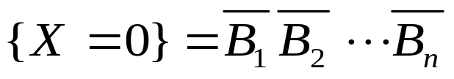
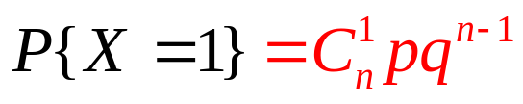
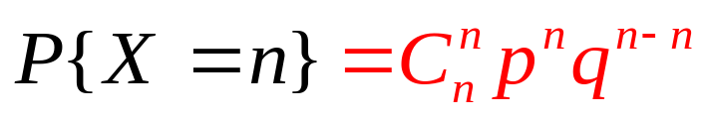
2 分布律
n重贝努里试验中,
设事件A发生的次数为X,则X为随机变量,
它的所有可能取值为0,1,2,…,n.
求随机变量X的分布律： P{X=k} (k=0,1,2,…,n).
令B_{i}=“第i次试验时A发生”, i=1,2,┅,n.
=“第i次试验时A发生”
B₁,B₂,┅,B_{n}相互独立.
……

Slide 6
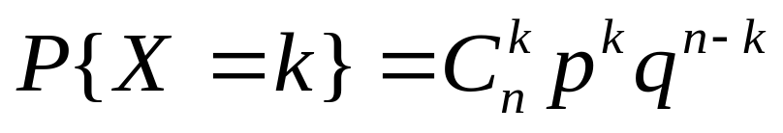

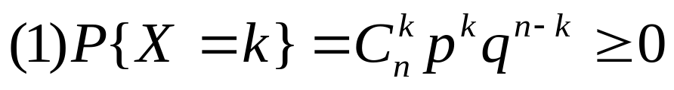
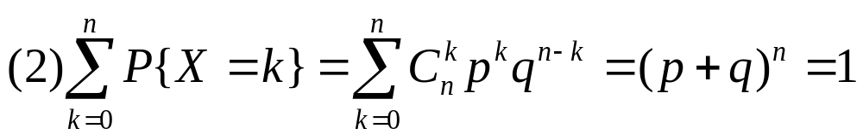
满足概率分布的基本性质:
所以是随机变量的分布律.

Slide 7

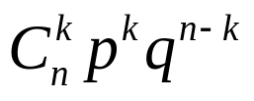

3 二项分布的定义
如果随机变量X的分布律为
则称X服从参数为n,p的二项分布,记作X～B(n,p).
（ 两点分布是二项分布的特殊形式，即X～B(1,p) ）
名称来源:
由于
恰是二项式
的展开式中的一般项,

Slide 8
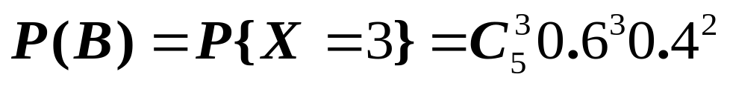
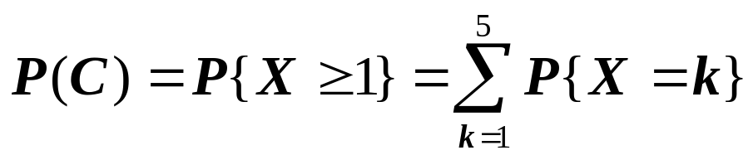
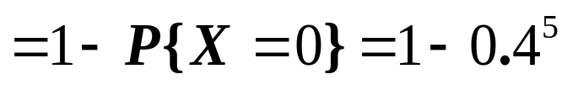
例1 某射手射击一目标,
设他每次命中目标的概率均为0.6.
现对目标射击5次，求：
(1)目标恰好被击中3次的概率；
(2)目标被击中的概率.
解 把射击目标一次看作一次试验,
对目标射击5次可以看作5重贝努里试验.
令A=“击中目标” ,由题设P(A)=0.6,
(1) B=目标恰好被击中3次,
(2) C=目标被击中,

Slide 9

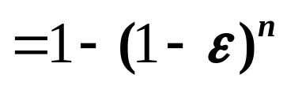

例2 设一次试验中事件A发生的概率P(A)=ε
(如果ε是很小的正数,则称A为小概率事件).
将试验独立地重复做n次,
求事件A至少发生一次的概率.
解 记X为n次试验中事件A发生的次数,
则X～B(n,ε).
令B=“事件A至少发生一次”,
则
如果ε是很小的正数,
当n→∞时,
从理论上定性解释:
可能性很小的事件,在大量重复之下,可能性很大.

Slide 10
从理论上定性解释:
可能性很小的事件,在大量重复之下,可能性很大.
例如：
在山里丢一颗烟头,引起火灾是小概率事件,
但如果很多人都那么做,则“迟早会引起火灾”,
中国的朴素哲学有几条:
“恶有恶报,善有善报,不是不报时侯没到”,
“常走河边必湿鞋”
“多行不义必自毙”等等, 这些深入人心的信念.

Slide 11

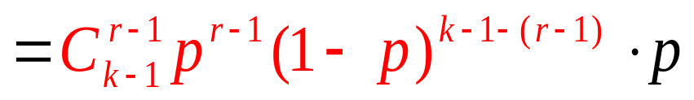
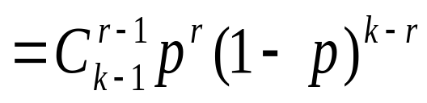
例 一门大炮对目标进行轰击，假定此目标必须
被击中r 次才能被摧毁。若每次击中目标的
概率为p (0 < p < 1), 且各次轰击相互独立，
一次一次地轰击直到摧毁目标为止。求所需
轰击次数 X 的分布律。
解
P {X = k } = P {前 k –1次击中 r – 1次，
第 k 次击中目标}

Slide 12
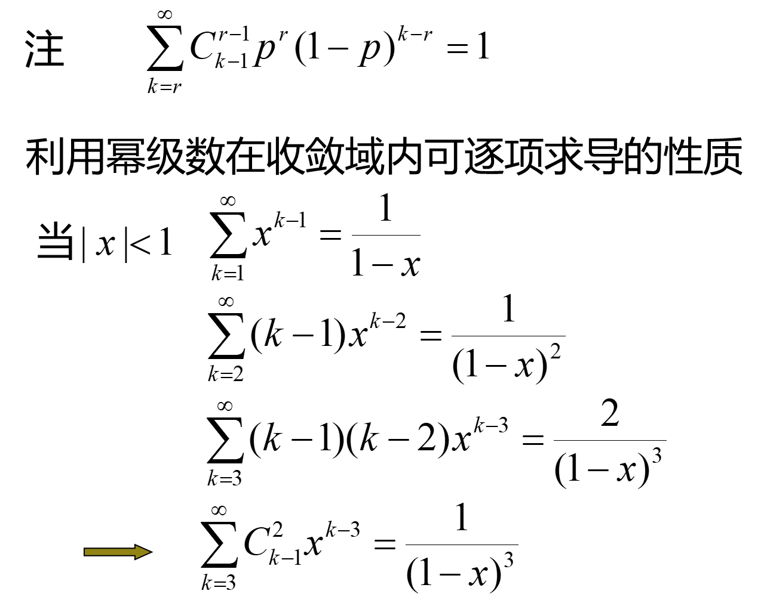

Slide 13
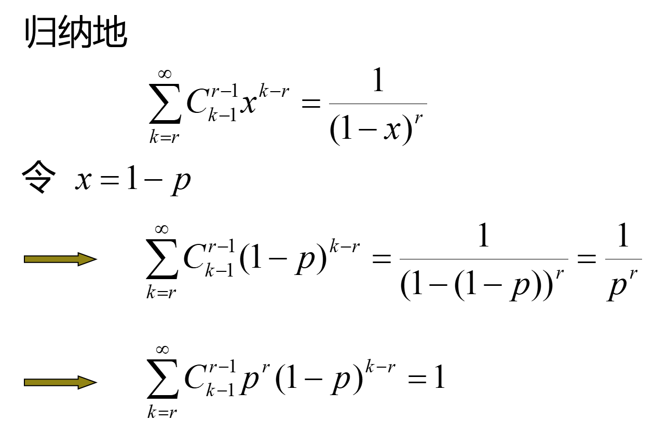

Slide 14
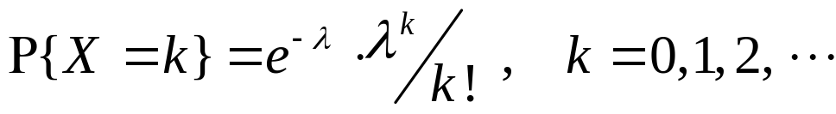
泊松分布
1定义 若随机变量X的分布律为
其中λ>0
则称X服从参数为λ的泊松分布，记作X～П(λ).
泊松分布适合于描述单位时间（或空间）内随机事件发生的次数。
例如,
在一段时间[0,t]内,某电话交换台接到的呼叫次数;
到达某机场的飞机数;
纺织厂生产的布匹上疵点的个数;
一批牧草种子中杂草种子的个数;
晴朗的夜晚,观察某片天空出现的流星个数。

Slide 15
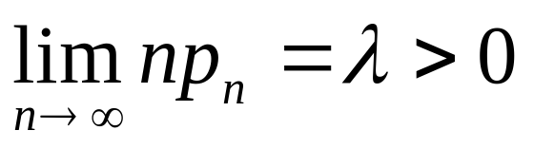
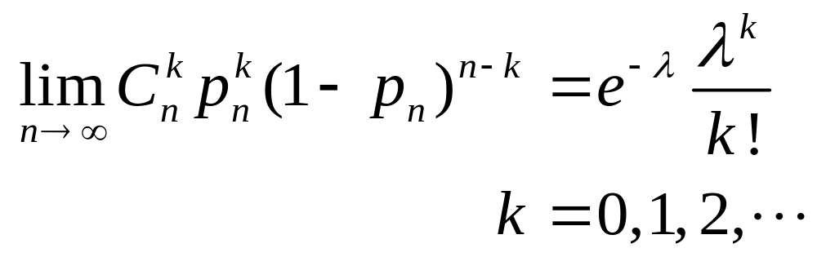

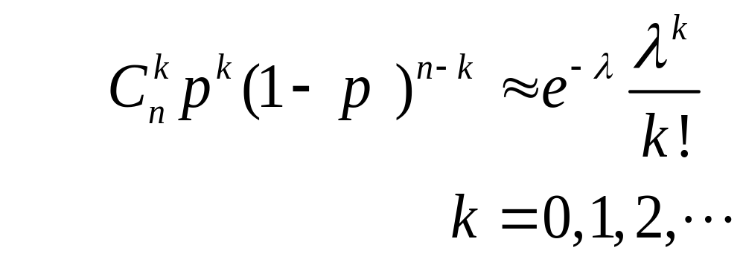
Possion定理
设
则对固定的 k
Poisson定理说明：若X ~ B( n, p), 则当 n 较大，
p 较小，而 适中，则可以用近似公式

Slide 16
2 当n很大而p很小时, 二项分布与泊松分布具近似关系
一般地，当n≥10, p≤0.1时，有近似公式：
其中 λ=np, k=0,1,2,┅n.
3 泊松分布查表:

Slide 17
例1 某保险公司有5000个同年龄的人参加人寿保险.规定:参加保险者在一年的第一天交付100元保险金.
若在一年内被保险者死亡,其家属可从保险公司
领取3万元赔偿费.
设在一年里被保险者的死亡率为 1.2‰.
试求该保险公司在这一年中至少盈利20万元的概率.
解 记X为投保一年内5000个被保险者中的死亡人数,则
设B=“保险公司至少盈利20万元”,

Slide 18
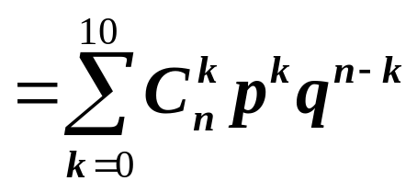
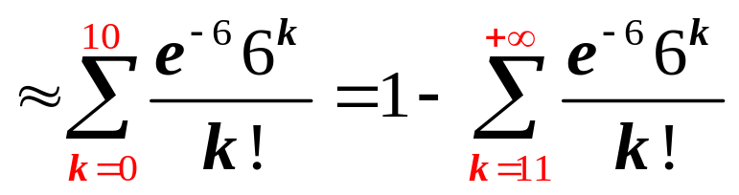
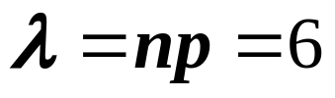
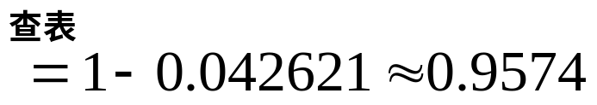
.

Slide 19
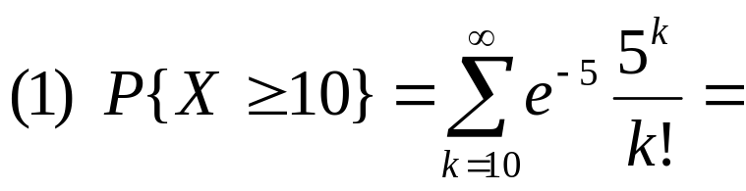
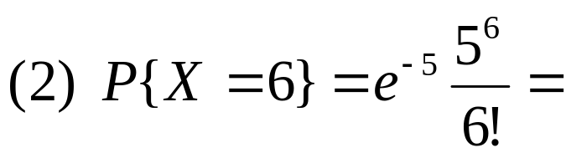
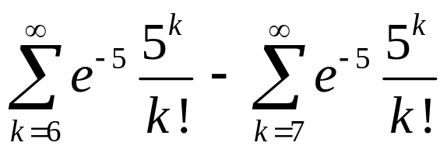
例1 已知某电话交换台每分钟的呼叫次数
服从参数为5的泊松分布。
(1)求每分钟呼叫不少于10次的概率;
(2)求每分钟恰有6次呼叫的概率.
解: X~Π(5)
0.031828
＝0.384039－0.237817＝0.146222

Slide 20
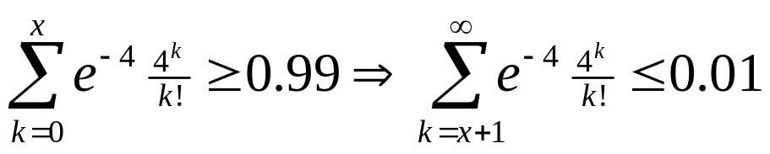
例2 某珠宝商店出售一种高档宝石项链，
据以往统计资料表明，每月该项链的销售量X 服从参数λ＝4 的泊松分布。
问该商店在月初进货时至少库存多少条此种项链，才能以99％的概率满足顾客的需求？
解： X∼Π(4)
设库存x条此种项链,由题意得P{X≤x}≥0.99,即
查表得x=9

Slide 21
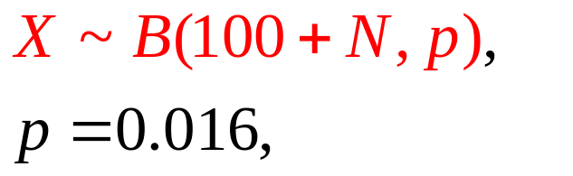

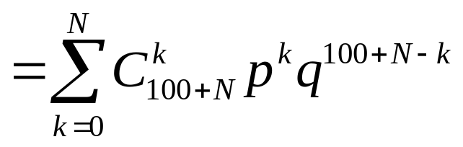
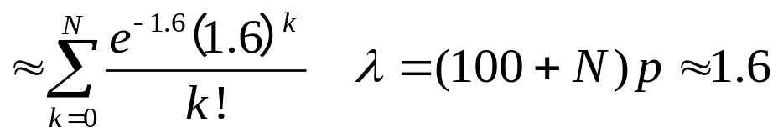
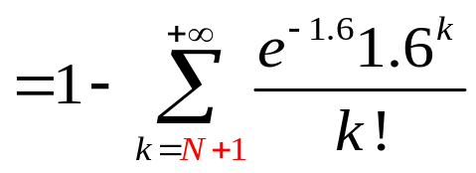

例 将次品率为0.016一批集成电路进行包装,
要求一盒中至少有100只正品的概率不小于0.9,问一盒至少应装多少个集成电路？
解 设至少应装100+N个集成电路
记X为一盒装100+N个的次品个数, 则
设B=“一盒中至少有100只正品”
=“100+N个中至多有N只次品”,
至少应装103只集成电路.

Slide 22
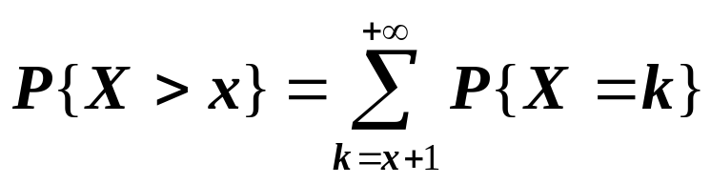
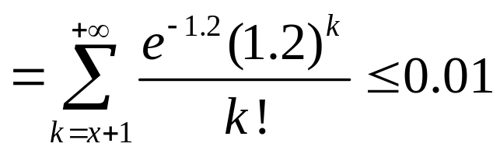
例. 某厂有同类机床60台。
假设每台相互独立工作，故障率为0.02。
要求机床发生故障时不能及时修理的概率小于0.01，问至少需要配备几名工人共同维修。
解：设X表示60台机床中发生故障的机床台数，
则 X~B(60,0.02) np=1.2
设有x名维修工人，
查泊松分布表，得x+1≥5，x≥4，
于是，至少要配备4名工人共同维修.

Slide 23
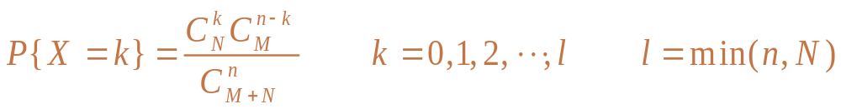
超几何分布
设一批产品中有M件正品,N件次品.
从中任意取n件,
则取到的次品数X是一个离散型随机变量,
它的概率分布为:
这个分布称为超几何分布.
超几何分布在产品的质量检查与控制中有它的应用.

Slide 24

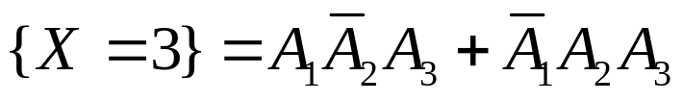
例 某射手欲对一目标进行射击，每次一发子弹。设他每次射击命中目标的概率为p(0<P<1),
规定：一旦目标被击中2次或射击了5次就停止射击。记X为停止射击时，射手所消耗的子弹数目，
求随机变量X的分布律。
解：设A_{i}=“第i次射击命中目标”(i=1,2,…)则

Slide 25
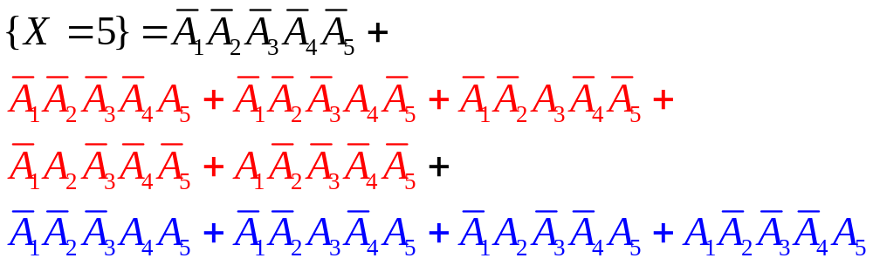
X | 2 | 3 | 4 | 5
P | p² | 2(1-p)p² | 3(1-p)²p² | (1+3p)(1-p)³
注：(1+3p)(1-p)³=(1-p)⁵+5(1-p)⁴p+4(1-p)³p²

